Slide 1
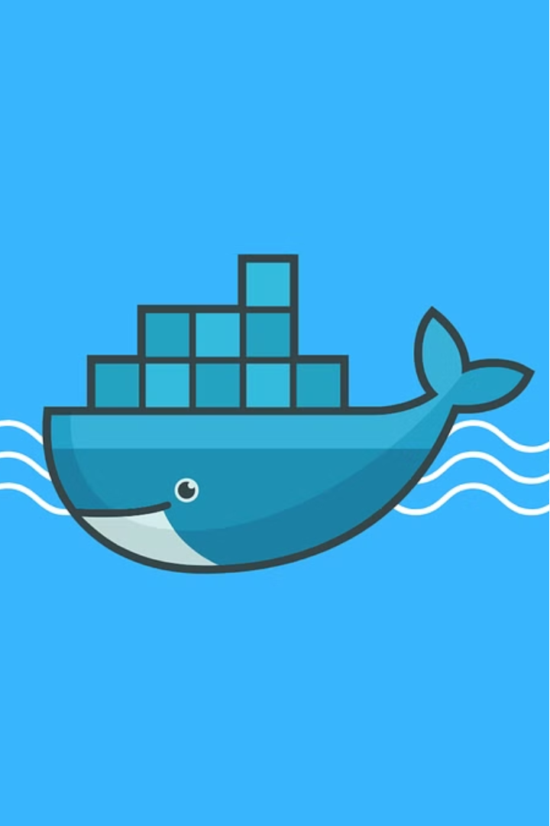



O que é o Docker?
O Docker é uma plataforma de código aberto que permite a criação e o gerenciamento de aplicações em containers, proporcionando maior eficiência, portabilidade e segurança.
by Arthur Linhares

Slide 2
Benefícios do Docker
Escalabilidade
Portabilidade
Eficiência
Containers Docker podem ser facilmente dimensionados, permitindo que as aplicações acompanhem o crescimento da demanda.
Aplicações em containers funcionam de forma consistente em diferentes ambientes, facilitando a implantação.
Containers compartilham recursos do sistema operacional, tornando o uso de recursos mais eficiente.

Slide 3
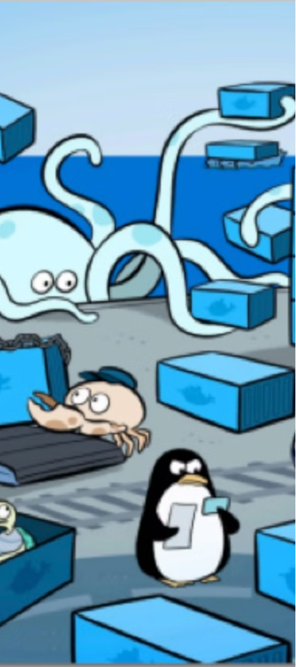
Desvantagens do Docker
1
Complexidade na configuração
2
Segurança
Embora o Docker seja seguro, é importante gerenciar corretamente as permissões e atualizações.
O Docker exige um certo nível de conhecimento técnico para configurar corretamente os containers.
3
Dependência de recursos
Os containers dependem do sistema operacional hospedeiro, o que pode limitar a sua portabilidade.

Slide 4
Aplicabilidade do Docker no dia a dia
Desenvolvimento de software
Implantação de aplicações
O Docker facilita a criação de ambientes de desenvolvimento consistentes e replicáveis.
Containers Docker permitem a implantação rápida e confiável de aplicações em diferentes ambientes.
Testes automatizados
Microserviços
Containers Docker garantem a consistência dos testes em diferentes plataformas.
O Docker é amplamente usado na arquitetura de microserviços, proporcionando maior flexibilidade e escalabilidade.

Slide 5

Conceitos básicos do Docker
1
Imagem
Uma imagem contém todos os arquivos e dependências necessários para executar uma aplicação.
2
Container
Um container é uma instância em execução de uma imagem Docker, isolada do ambiente do host.
3
Dockerfile
Um Dockerfile é um script que define como uma imagem Docker deve ser criada.

Slide 6




Gerenciamento de aplicações com Docker
Construir
Implantar
Escalar
Monitorar
Criar imagens Docker a partir de Dockerfiles.
Executar containers Docker em ambientes de produção.
Aumentar ou diminuir o número de containers em execução.
Acompanhar o desempenho e a saúde dos containers.

Slide 7


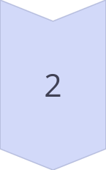
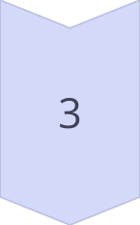
Implantação e escalabilidade com Docker
Criar Imagem
Gerar uma imagem Docker a partir de um Dockerfile.
Implantar Container
Executar o container da imagem em um ambiente de produção.
Escalar Containers
Aumentar ou diminuir o número de containers em execução conforme a demanda.

Slide 8
Conclusão e próximos passos
Benefícios
Escalabilidade, portabilidade, eficiência
Desafios
Complexidade na configuração, segurança, dependência de recursos
Próximos Passos
Aprofundar-se nos conceitos, praticar com exemplos, explorar ferramentas e soluções complementares

